Slide 1

Föräldramöte inför säsongen 2026
<Lag>

Slide 2
Agenda
Om Norrahammars GIS – vision och värdegrund
Om vårt lag
Information om säsongen
Hjälp från föräldrar
Försäljningar och arbetsuppgifter
Träningsfilosofi
Diskussion utifrån film

Slide 3
Norrahammars GIS
Norrahammars GIS startade år 1924
Runt 400 medlemmar
7 lag i barn- och ungdomsserier
Damlag i Division 3
Herrlag i Division 6
Föreningen leds av styrelsen, har 4 sektioner: fotbollssektioner (senior och ungdom), gymnastiksektion och skidsektion.
NGIS är en ideell förening som drivs av engagerade personer vi söker alltid efter personer som vill hjälpa föreningen framåt.

Slide 4
Norrahammars GIS
Vision
Att så många barn och ungdomar som möjligt i Norrahammar ska ges chansen att spela fotboll i NGIS regi så länge som möjligt.
Att ge både spelare och ledare förutsättningar att utvecklas både fotbollsmässigt och personligt.
Att skapa en fotbollskultur där ALLA känner sig välkomna.

Slide 5
Norrahammars GIS
Laget – våra spelare & ledare
Spelare – Idag har vi ca xx registrerade spelare i laget
Tränare – ledare
  tränare som planerar och genomför träningar och matcher
  <namn>
  assisterande tränare som bistår vid träningar
  <namn>
Lagföräldrar
  Hanterar aktiviteter utöver träningar, som administration & försäljning
  <namn>

Slide 6
Norrahammars GIS
Laget – information om säsongen
Träningar på plan <A, B eller C- plan>
  <Dag och Tid>
  <Dag och Tid>
Säsongen med träning och matcher pågår april-september
Semesteruppehåll <Från-till>
(Vinterträning från oktober-mars: Frivilligt för de som inte har annan träning!)
Norrahammars GIS ingår i samsyn Småland och uppmuntrar till att barn och ungdomar ska hålla på med fler idrotter.
Medlemsavgift & träningsavgift: Medlem&trän avgift | Norrahammars GIS

Slide 7
Norrahammars GIS
Laget – matcher och cuper
Match/seriespel/poolspel
Upplägg:
Kallelser sker rättvist – alla ska få möjlighet att spela lika mycket.
Inför match samlas vi på Hammarvallen och åker gemensamt.
Tänk på att vi alltid representerar klubbmärket i alla lägen. Vi är positiva, glada och uppmuntrar varandra.

Slide 8
Norrahammars GIS
Laget – information och kallelser
All information läggs upp på laget.se www.laget.se/<lag>
  Information till spelare och vårdnadshavare
  Kallelser till träningar, matcher etc.
  Info från klubben
Fungerar som närvarolista och medlemsregister
  Alla barn ska vara registrerade
  Kontaktuppgifter till förälder: namn, e-post och telefonnummer
  Medlemsavgifter och träningsavgifter faktureras via laget.se
Vid förändringar, kontakta <tränare/ledare>

Slide 9
Norrahammars GIS
Laget - lagförälder
Hjälper till med praktiska saker runt laget
  Kontaktpersoner vid försäljningar
  Förmedlar information om föreningens aktiviteter, exempelvis pantamera och motormässan på elmia.
Vi behöver två lagföräldrar

Slide 10
Norrahammars GIS
Lagets försäljningar under året
Ravelli - under våren
Kakor - under hösten
Bingolotter - till julen
Joyna och hemmavinsten - året runt
Motormässan i påsk motsvarar 500 kr försäljning
Stötta Föreningen På Flera Sätt
• Koppla ditt medlemskap till Intersport för kickback till föreningen.
• Anslut till Gräsroten på Svenska Spel. Länkar finns på NGIS hemsida

Slide 11
Norrahammars GIS
Lagets försäljningar under året
Varje lag ska bidra med 500 kr förtjänst per spelare till föreningen. Gäller from årgång 2019.
Intäkter utöver detta tillfaller lagkassan.
Laget bestämmer själva hur mycket respektive spelare ska bidra med till lagkassan.
• Exempel: Om laget har 20 spelare ska den totala försäljningsförtjänsten vara 10 000 kr till klubben.
• Spelare kan välja att köpa sig fria för 500 kr.
• Lag kan skaffa nya sponsorer och räkna av det mot sin försäljningsskyldighet
Syskonrabatt på försäljning:
• 2 barn: 50% rabatt på 500 kr för det andra barnet.
• 3 eller fler barn: 100% rabatt på försäljningen från det tredje barnet.

Slide 12
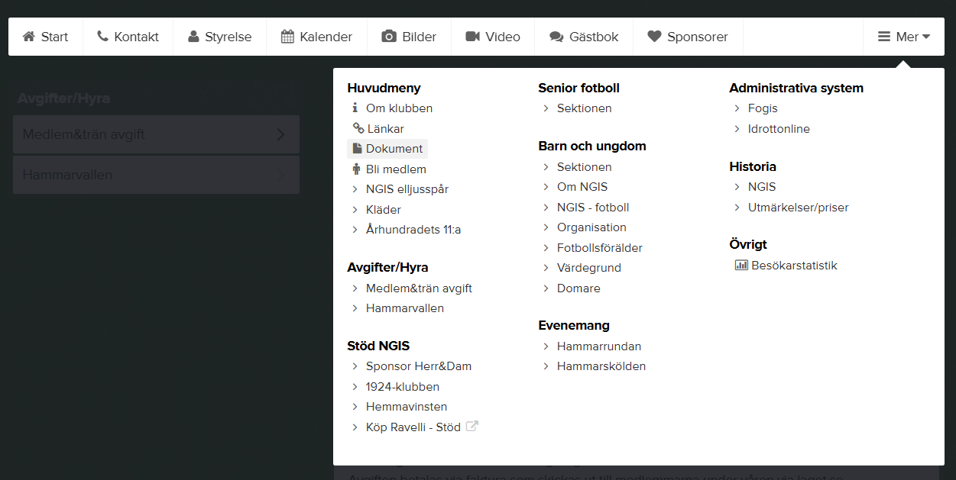
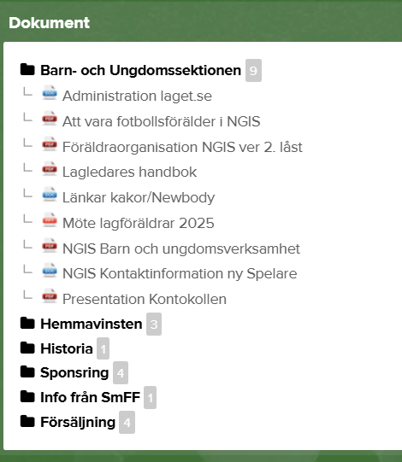
Norrahammars GIS
Att vara fotbollsförälder i NGIS
https://www.youtube.com/watch?v=NsmAPdVOSas

